Slide 1

DezHex
Projekt Software Engineering
Christopher Praas / Serhiy Bolkun / Anna Krauß / Wiebke Rochler

Slide 2

Gliederung
Einleitung 1.1 Vorstellung 1.2 Motivation 1.3 Produktvorstellung
Quellcode
UML-Diagramme
Dokumentationen
Verwendete Softwaretools und Drittanbieter-Software
Selbstreflektion

Slide 3
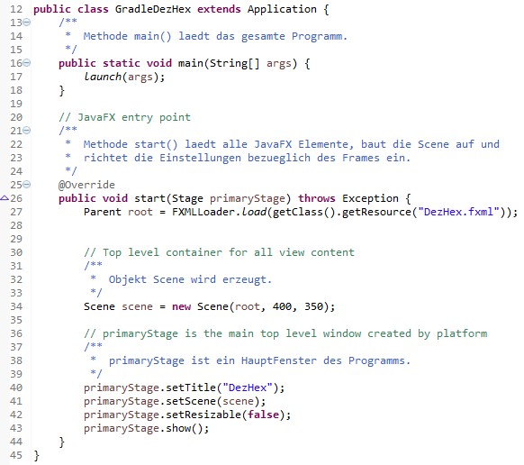
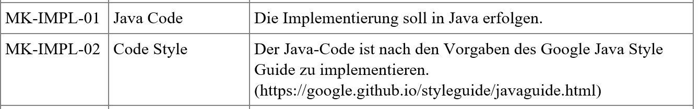

Quellcode – Die Hauptklasse
launch(args);
Erstellen einer Instanz
init();
start(javafx.stage.Stage);
Warte auf Platform.exit()
stop();
Pflichtenheft – Muss-Kriterien

Slide 4
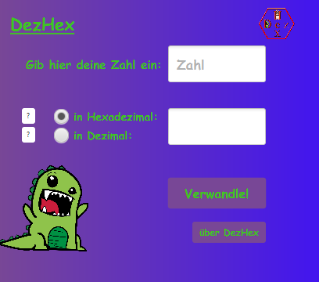
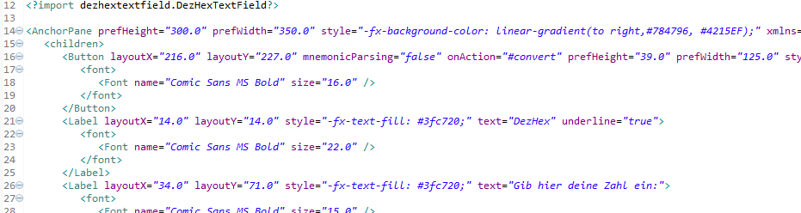
Quellcode – FXML – „Das Aussehen“

Slide 5
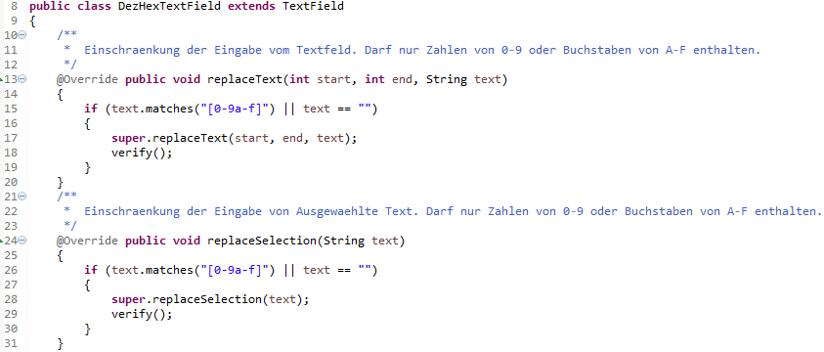
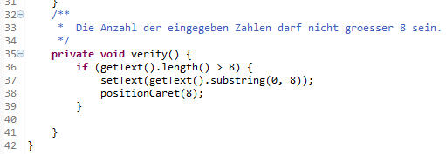
Quellcode – DezHexTextField
2a3

Slide 6
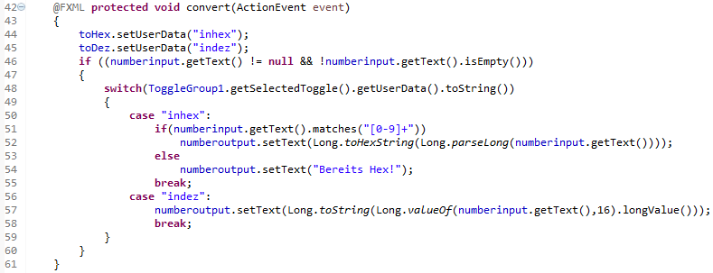
Quellcode – DexHexController
214
d6

Slide 7
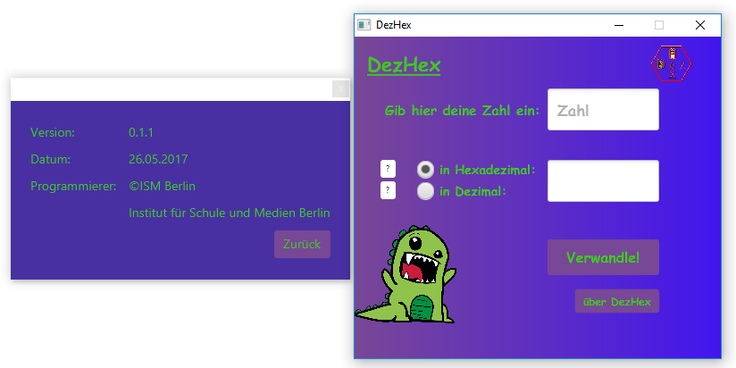
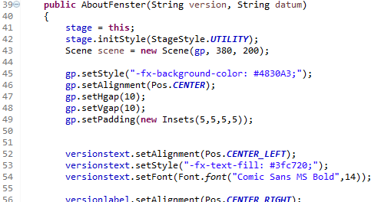
Quellcode – HilfeFenster / AboutFenster

Slide 8
Quellcode – Erweiterbarkeit/Wiederverwendbarkeit
Beliebig erweiterbar und anpassbar
Neue Fenster
Neue Funktionen
Übersetzung in andere Sprachen möglich
Zum Beispiel: Oktalzahlen umrechnen

Slide 9
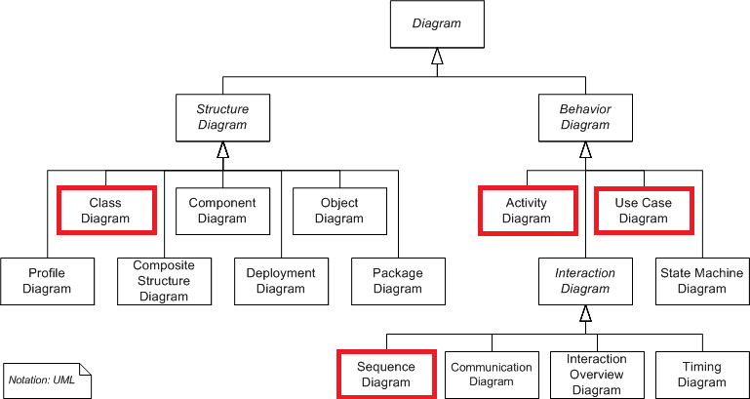
UML – Diagramme via TOPCASED

Slide 10
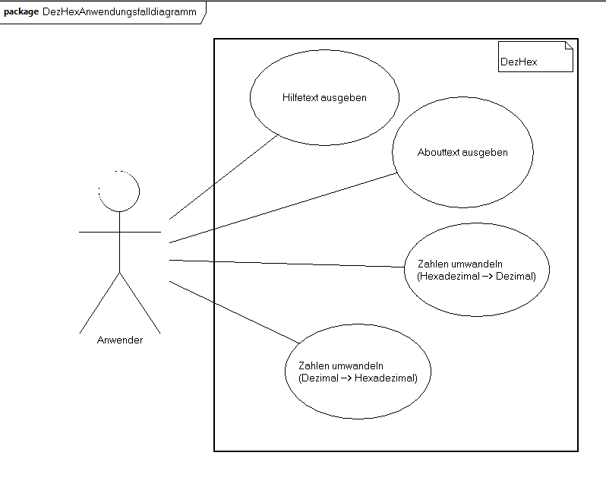
UML – Anwendungsfalldiagramm

Slide 11
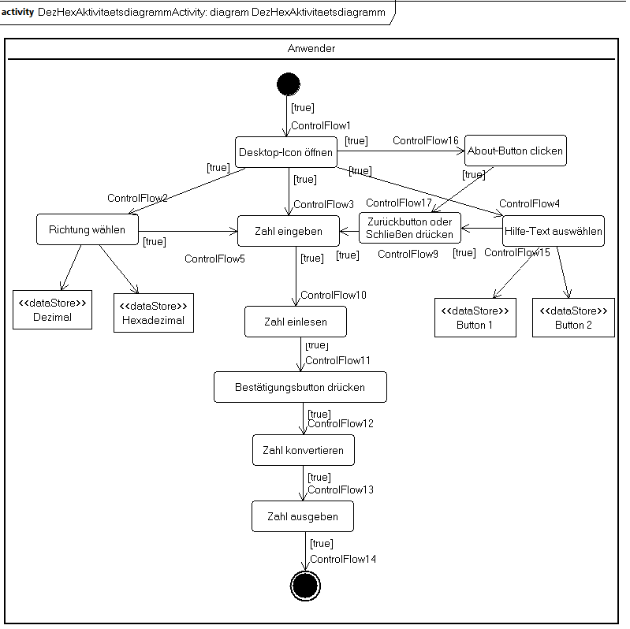
UML – Aktivitätsdiagramm

Slide 12
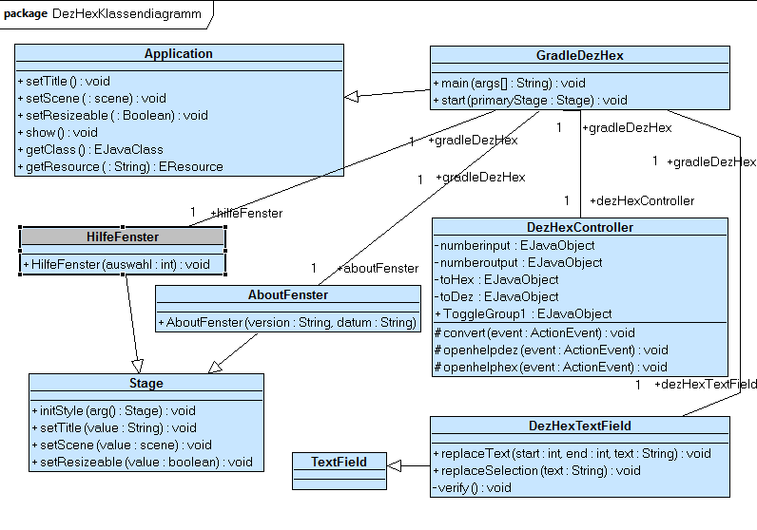
UML – Klassendiagramm

Slide 13
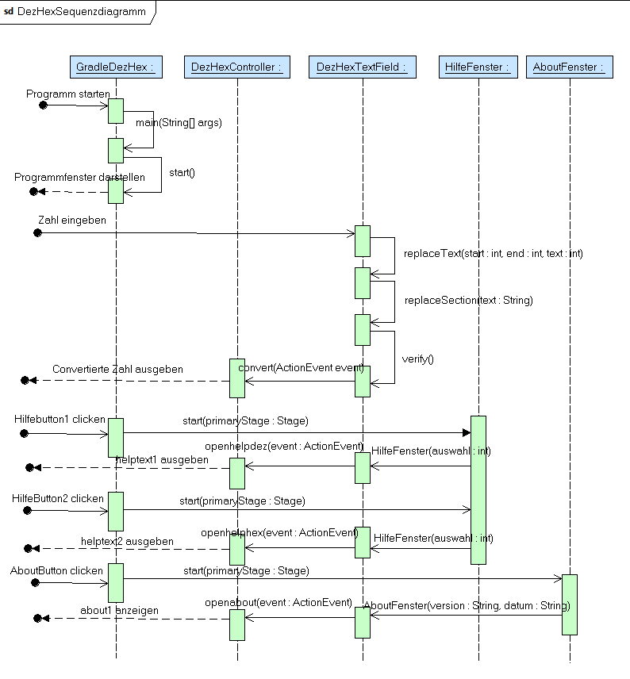
UML – Sequenzdiagramm

Slide 14
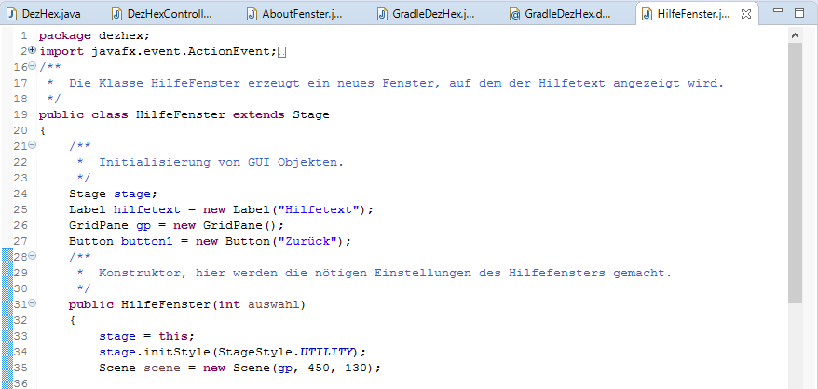
Entwicklerdokumentation
Doxygen – Kommentar Block

Slide 15
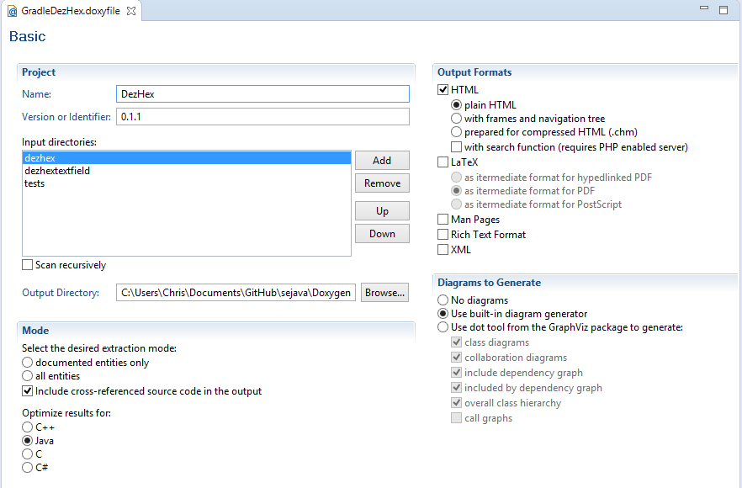
Entwicklerdokumentation (2)
Vorgehensweise

Slide 16
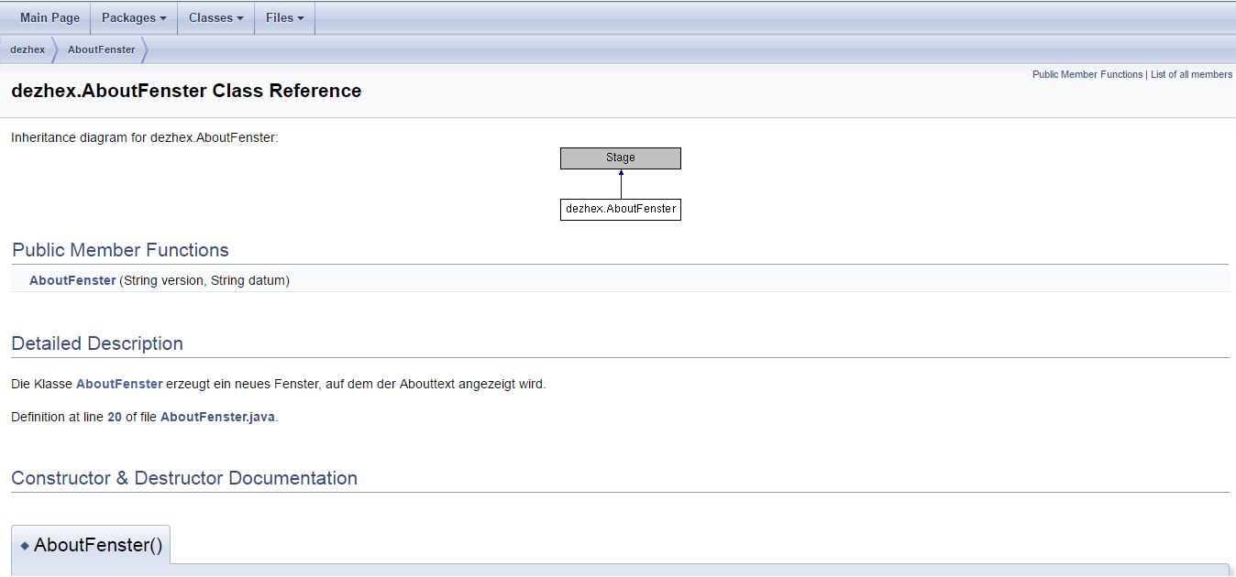
Entwicklerdokumentation (3)
Generierte Dokumentation

Slide 17
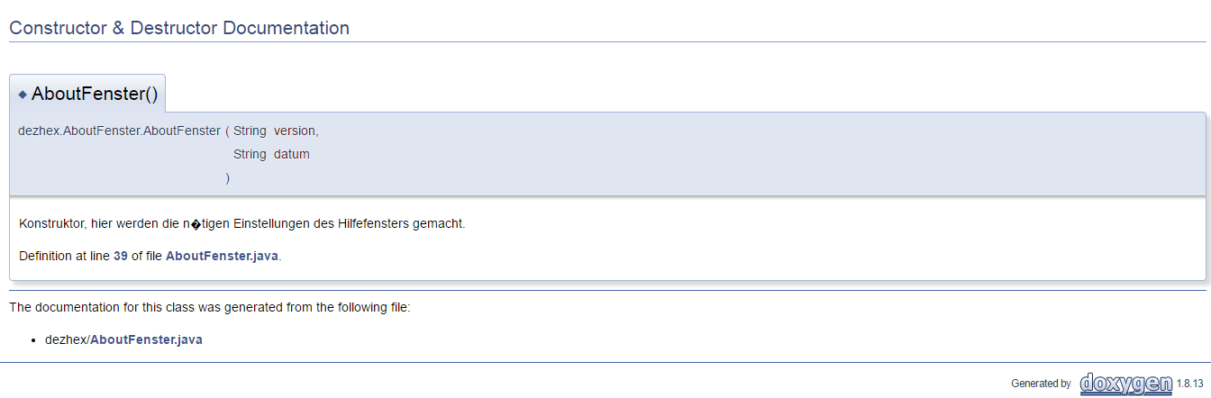
Entwicklerdokumentation (4)
Generierte Dokumentation

Slide 18
Dokumentationen
Administratorendokumentation:
Wenige Systemvoraussetzungen (Windows, Java 8 oder höher)
Verknüpfung oder Ablage der exe-Datei auf dem Desktop
Anwenderdokumentation:
Kinder als Nutzer → entsprechend kinderfreundlich gestaltet
Detaillierte Anleitung
Kleine Übungsbeispiele mit Lösungen

Slide 19
Verwendete Softwaretools
Versionsverwaltung - GitHub
UML-Tool - Topcased
Prototyping der Benutzerschnittstelle - NinjaMock
IDE/Editor - Eclipse
Build-Tool - Gradle
Test-Automatisierung - JUnit
Dokumentationstool - Doxygen

Slide 20
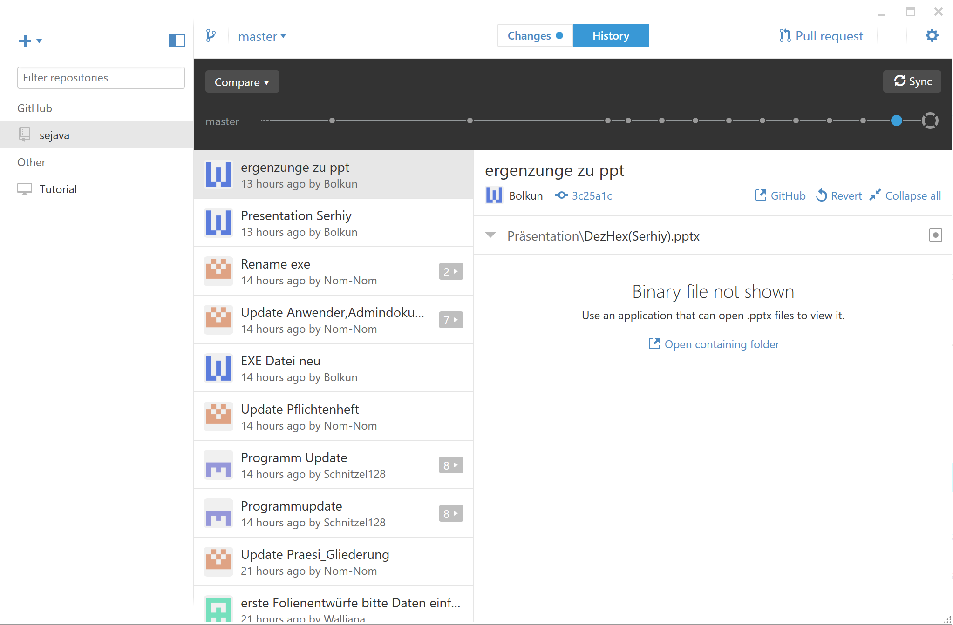
Verwendete SWT - GitHub
Verbreitet
Schnell
Effizient
Verfügt über Desktopversion

Slide 21
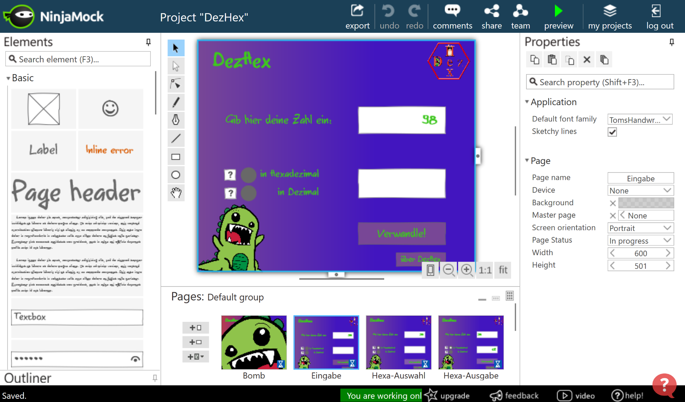
Verwendete SWT - NinjaMock
Online verfügbar
Gleichzeitiges Arbeiten mehrerer Nutzer möglich
Intuitiv
Unkompliziert

Slide 22

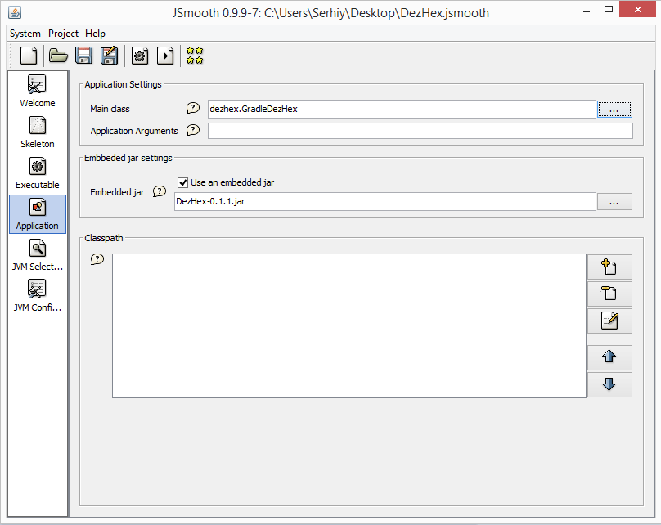
Drittanbieter - Software
Jsmooth - Download Link: http://jsmooth.sourceforge.net/download.php

Slide 23
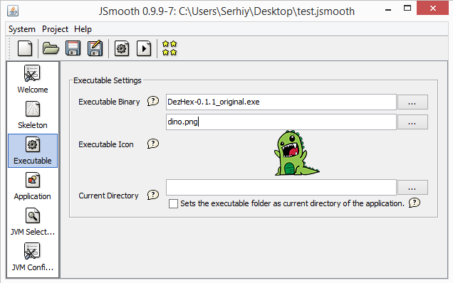
Drittanbieter - Software

Slide 24
Selbstreflektion
Aufwands- und Kostenschätzung |  |  | Rechnungsstellung
 |  |  | (Reflexion auf Kalkulation)
vom 26.01.2017 |  |  | vom 08.06.2017
Arbeitsphase | Soll-Arbeitsstunden | Soll-Kosten | Ist-Arbeitsstunden | Ist-Kosten
Auftrag: | 5 | - | 5 | -
- Lastenheft analysieren | 3 | - | 3 | -
- Zeit- und Kostenplanung | 2 | - | 2 | -
Anforderungsdefinition: | 4 | 80 € | 4 | 80 €
>Ergebnis: Pflichtenheft | 4 | 80 € | 4 | 80 €
Analyse und Entwurf: | 4 | 80 € | 4 | 80 €
- Analyse | 2 | 40 € | 2 | 40 €
- Entwurf | 2 | 40 € | 2 | 40 €
Implementierung: | 8 | 160 € | 24 | 480 €
- Entwicklung Benutzeroberfläche | 3 | 60 € | 3 | 60 €
- Funktionalität Aufbau | 5 | 100 € | 21 | 420 €
Test: | 1 | - | 1 | -
- Test fertiges Produkt | 1 | - | 1 | -
Dokumentation: | 4 | 80 € | 11 | 220 €
>Ergebnis: Dokumentationen | 4 | 80 € | 11 | 220 €
Öffentlichkeitsarbeit: | 6 | - | 6 | -
- Rufbereitschaft | - | - | - | -
- Projektbegleitung | 6 | - | 6 | -
Gesamt | 33 | 400 € | 55 | 860 €

Slide 25
Vielen Dank für Ihre Aufmerksamkeit
DezHex
Christopher Praas / Serhiy Bolkun / Anna Krauß / Wiebke Rochler

